Slide 1
REUNION de rentrée des professeurs de SVT en collège
Lycée Acajou 2
17 septembre 2020

Slide 2
SOMMAIRE
L’inspection pédagogique de SVT
  Composition
  Messagerie professionnelle
  Tableau excel à actualiser: classe et équipement
SVT et Conditions sanitaires
  Activités pratiques et protocole COVID
  Activités pratiques et Dengue
SVT : évolution des programmes: VERDISSEMENT
SVT et plan MINIRE
  Voir Diapo Romain Jeanneau
  Porto-folio
SVT et formation
  PAF
  Chlordécone
SVT et compétences transversales
  Maitrise des fondamentaux : SVT et lien avec les évaluations nationales (plan maths et plan français)
  SVT et compétences numériques PIX
PPCR
  Visite d’évaluation
  Visite d’accompagnement des professeurs jeunes dans la carrière: T1, T2 …
Accompagnement des personnels contractuels
<number>

Slide 3
L’inspection pédagogique de SVT
2020-2021
Florence GODARD
IA-IPR de SVT
Académie de Martinique
2

Slide 4
L’INSPECTION PEDAGOGIQUE DE SVT
Composition
  1 IA-IPR et une chargée de mission très partiellement déchargée
  8 chargés de mission sur mission spécifique, dont un référent académique ressources numériques 2nd degré et une interlocutrice académique numérique
Groupe support: le GRF
  Professeurs de collège: 6
  Professeurs de Lycée: 8
Communication avec l’inspection
  Messagerie professionnelle
  Actualisation des fichiers excel
    Classes prises en charges
    Horaires élèves/prof
3

Slide 5
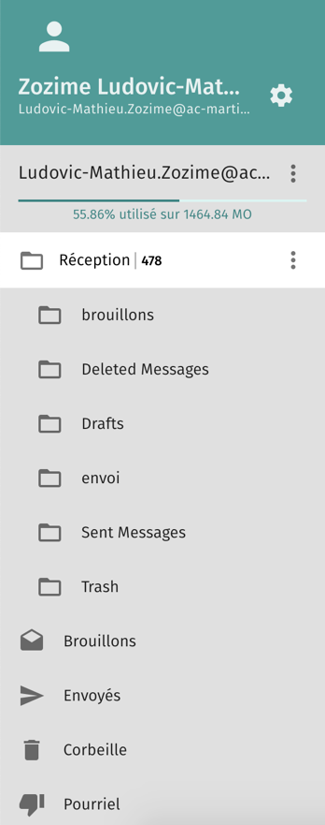
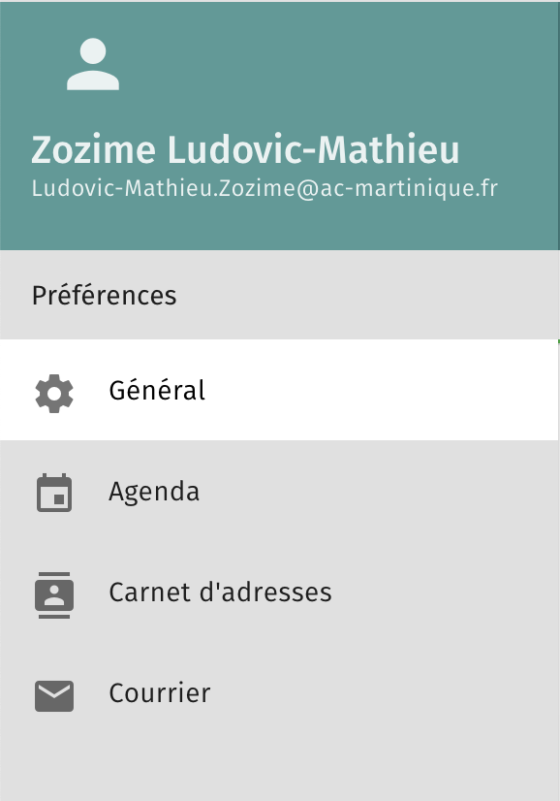
Configurer un transfert depuis le mail académique
1. Cliquer sur « Préférences »…
2. Puis sur « Courrier »
4
Notes:
<number>

Slide 6
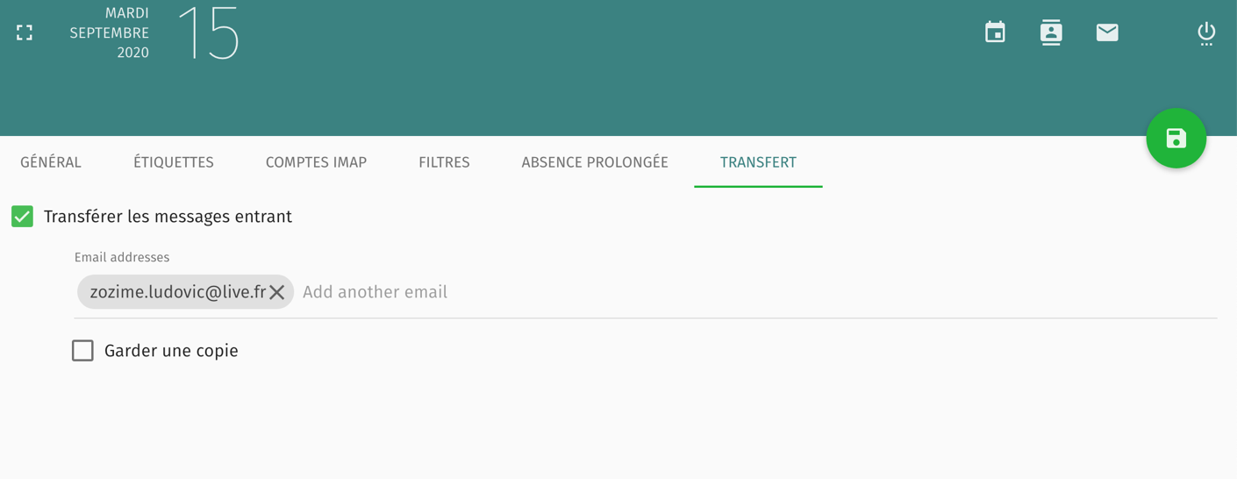
Configurer un transfert depuis le mail académique
1. Cliquer sur « Transfert »…
4. Enregistrer
3. Renseigner le mail pour le transfert
2. Activer le transfert
6

Slide 7
Utiliser son Webmail personnel pour envoyer des messages avec son adresse académique
Vous devez chercher dans les paramètres de votre webmail la fonctionnalité qui permet « d’envoyer des e-mails en tant que » ou « envoyer des mails depuis ma boite avec un autre alias »
Fonctionnalité présentante pour la majorité des webmail.
Service non disponible depuis le webmail d’ORANGE
Une fois le service activé, pensez à configurer certains paramètres utiles :
-En réponse avec un message utilisation de l’adresse à laquelle a été envoyé le message
- Délégation des droits sur les marquages « lu » et « non lu »
-faire attention à la gestion des alias pour votre webmail
7

Slide 8

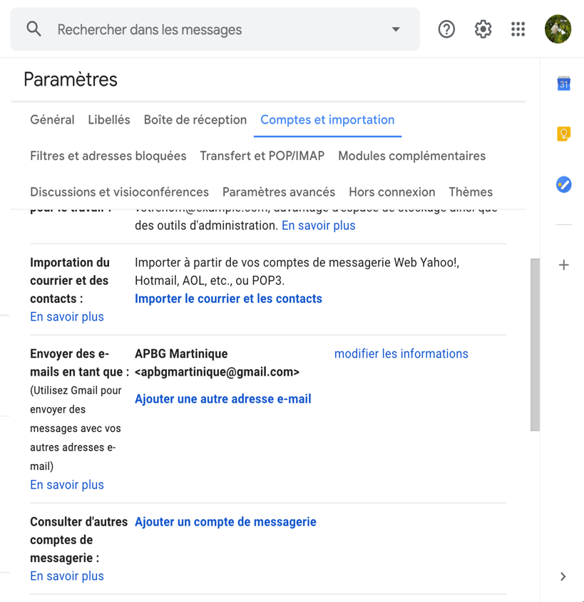
Procédure Webmail GMAIL
1. Paramètres/ afficher tous les paramètres
2. Sélectionner l’onglet Comptes et importation (ou comptes)
3. cliquez sur Ajouter une autre adresse e-mail.
Saisissez votre nom et l'adresse d'expédition que vous souhaitez utiliser.
7

Slide 9
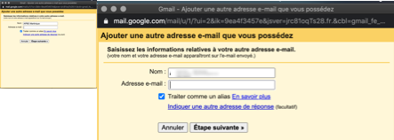
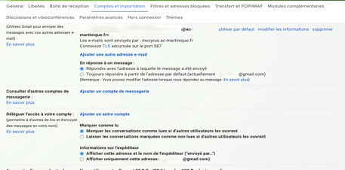
4. Saisissez votre nom et l'adresse d'expédition que vous souhaitez utiliser.
5.Cliquez sur Étape suivante puis Envoyer la validation.
6. Se connecter à son Webmail professionnel
7. Cliquer sur le lien de validation envoyé par votre adresse Gmail à votre adresse mail professionnelle
8. Configurer les paramètres du transfert
7

Slide 10
Possibilité de choisir son adresse d’expédition
Penser à faire la sélection si vous n’avez pas cocher dans les paramètres
« Répondre avec l’adresse à laquelle le mail a été envoyé »
Possibilité d’ajouter une signature automatique
7

Slide 11
Un FICHIER A RENVOYER pour fin septembre 2020
A renvoyer à Inna-Indra-Mari.Claverie@ac-martinique.fr et nommer CLG nom établissement. Ville .
1ere feuille
2ème feuille
NOM du COLLEGE | NOM du PROFESSEUR | PRENOM | mail : adresse professionnelle à privilégier | mail : adresse personnelle si adresse pro non utilisée | GRADE | nb de classes 6ème | nb de classes 5ème | nb de classes 4ème | nb de classes 3ème | nb de classes SEGPA | coordonnateur disciplinaire : O/N | autres missions à préciser | autres missions à préciser
repartion horaire | horaire élève en heure | horaire classe entière | horaire effectif réduit | précisions | commentaires
6ème
5ème
4ème
3ème
segpa
11

Slide 12
SVT et CONDITIONS SANITAIRES
12

Slide 13

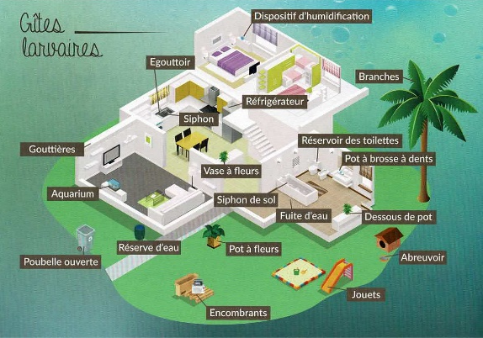
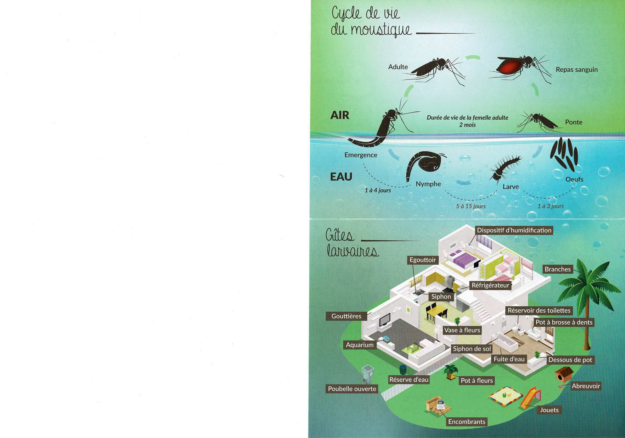
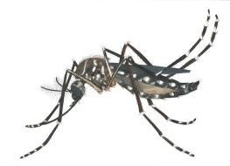
SVT et Conditions sanitaires
Activités pratiques et protocole COVID
  Note envoyée à tous les établissements et tous les professeurs
  Associer Prudence sanitaire et apprentissage des compétences spécifiques des élèves.
Activités pratiques et actions de prévention dengue
  Semaine de la dengue le 21 septembre
  Faire un focus sur le cycle de vie d’aedes aegypti
  Possibilité de faire appel au CEDRE LAV :
CEDRE/LAV (Centre de démoustication : structure commune de l’Agence Régionale de Santé et de la Collectivité territoriale de Martinique)
Sur inscription : http://ppe.orion.education.fr/martinique/itw/answer/s/ony6ysd71s/k/MHtAMUS/k/MHtAMUS
Aedes aegypti
Transmet la dengue,
le zika, le chikungunya
Il manque quelque chose???
12
Source : CEDRE/LAV

Slide 14
SVT et EVOLUTION DES PROGRAMMES
« VERDISSEMENT » des programmes
<number>

Slide 15
UN CIBLAGE PLUS FORT DES ENJEUX ENVIRONNEMENTAUX : CYCLE 3
Voir le BO n° 30 du 31 juillet 2020: des suppressions (en rouge) des ajouts (en vert): une relecture s’impose
Paragraphe introductif.
  Les élèves sont sensibilisés aux enjeux du changement climatique, de la biodiversité et du développement durable.
Attendus de fin de cycle: Le vivant, sa diversité et les fonctions qui le caractérisent
  Mettre en évidence la place et l’interdépendance de différents êtres vivants dans un réseau trophique
<number>

Slide 16
UN CIBLAGE PLUS FORT DES ENJEUX ENVIRONNEMENTAUX : CYCLE 4
Paragraphe introductif.
  L’éducation au développement durable, au changement climatique et à la biodiversité est un enjeu majeur de formation des élèves. Les savoirs et compétences nécessaires pour étudier ces thématiques constituent l’un des fils conducteurs de l’enseignement des sciences de la vie et de la Terre. Il s’agit de comprendre l’effet de certaines activités humaines sur l’environnement sans se limiter à une vision anthropocentrée du monde. Il s’agit aussi de permettre aux jeunes de distinguer faits et savoirs scientifiques des opinions et des croyances
Les compétences travaillées:
  Proposer une ou des hypothèses pour résoudre un problème ou répondre à une question. Concevoir et mettre en œuvre des expériences ou d’autres stratégies de résolution pour tester cette ou ces hypothèses.
La planète Terre, l’environnement et l’action humaine
  Cette partie de programme est propice à effectuer une synthèse montrant les liens entre le changement climatique actuel et l’influence humaine dans ce processus. Les notions de météorologie et de climat sont définies. On étudie les enjeux de l’exploitation des ressources naturelles dans une perspective de développement durable ainsi que les conséquences positives ou négatives des activités humaines sur la préservation de la biodiversité.
<number>

Slide 17
SVT et PLAN MINIRE
<number>

Slide 18
SVT ET PLAN MINIRE: les grands principes
Les apprentissages du programme de l’année 2020-2021 (N) débute dès la rentrée
L’identification des concepts et compétences nécessaires de l’année N-1 sont identifiées pour chaque chapitre de l’année N
Une réflexion en amont pour chaque élève : ce que je sais, sais faire, ne sais pas du tout, j’ai besoin d’aide… : auto positionnement simple (qui peut s’appuyer sur les supports, livre, cahiers…):
Des évaluations diagnostiques courtes tout au long de l’année en fonction des besoins:
Pas d’évaluation diagnostique massive en début d’année
L’EVALUATION DIAGNOSTIQUE PLUS QUE JAMAIS AU CŒUR DES APPRENTISSAGES
Utilisation du portofolio
<number>

Slide 19









<number>

Slide 20
SVT ET PLAN MINIRE: mise en œuvre
En début de Chapitre
Grille d’auto-positionnement complétée par l’élève, sur les compétences et notions de l’année N-1 abordées dans le chapitre à venir.
Outils: Exercices et Evaluations Colibri ou Pronote, Pdf interactif…
Puis, l’élève est invité à réviser/ remobiliser les notions et compétences abordées dans l’auto-positionnement
Enseignant: sauvegarde des auto-positionnements des élèves (dans Folios, ou autre outil)
TEMPS 1: AUTO-POSITIONNEMENT
<number>

Slide 21
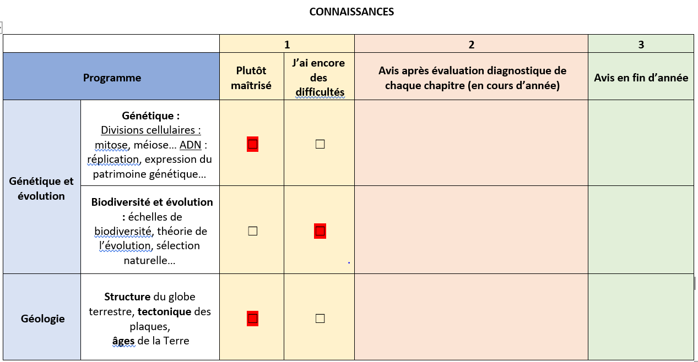
SVT ET PLAN MINIRE: mise en œuvre
Exemple de grille d’auto-positionnement élève
<number>

Slide 22
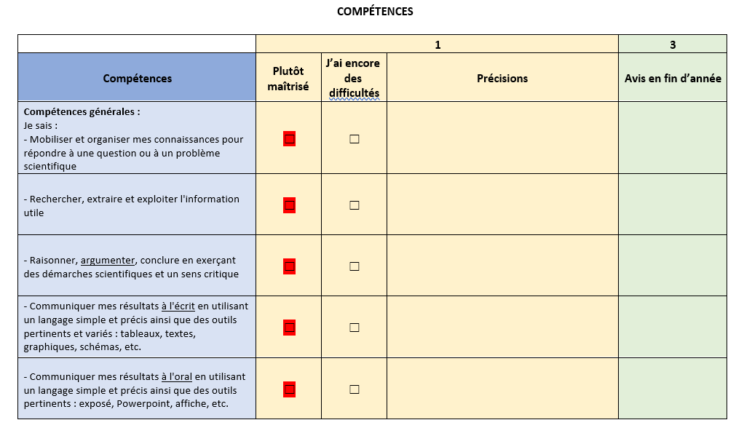
SVT ET PLAN MINIRE: mise en œuvre
<number>

Slide 23
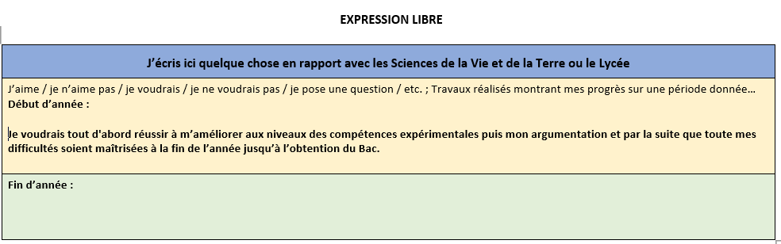
SVT ET PLAN MINIRE: mise en œuvre
<number>

Slide 24
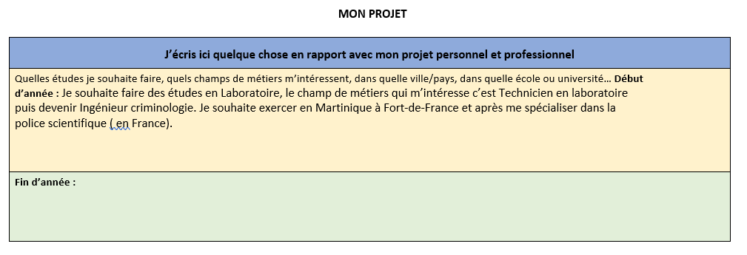
SVT ET PLAN MINIRE: mise en œuvre
<number>

Slide 25
SVT ET PLAN MINIRE: mise en œuvre
1 à 2 semaines après l’auto-positionnement
Evaluation diagnostique courtes, portant sur les besoins à court terme
Outils: Exercice et Evaluation Colibri ou Pronote, Plickers…
L’enseignant réalise un bilan de l’ED
Possibilité pour l’élève de s’auto-positionner de nouveau
TEMPS 2: EVALUATION DIAGNOSTIQUE
<number>

Slide 26
SVT ET PLAN MINIRE: mise en œuvre
TEMPS 3: APPRENTISSAGE
L’enseignant organise des remédiations ciblées durant:
    les apprentissages
    les autres dispositifs MINIRE
<number>

Slide 27
SVT ET PLAN MINIRE: mise en œuvre
TEMPS 4: FIN DE CHAPITRE et FIN D’ANNEE
Retour de l’élève sur son auto-positionnement
Progrès constatés
<number>

Slide 28
SVT et FORMATION
Zone complémentaire :
Noms des intervenants, etc.
<number>

Slide 29
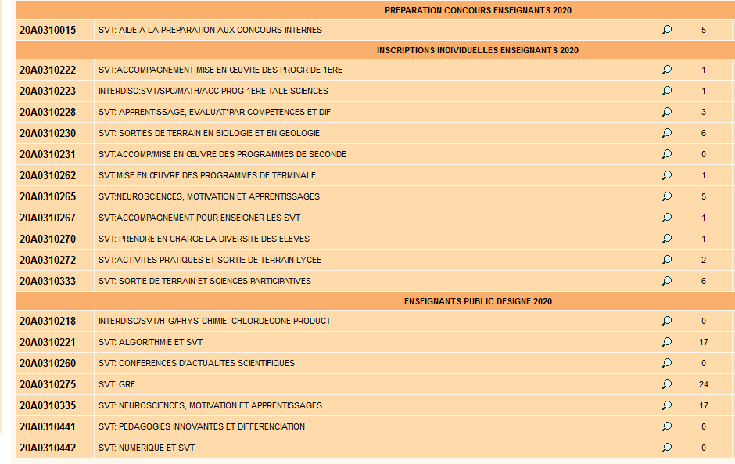

Dispositifs ouverts au PAF 2020 - 2021
Titre de niveau 1
  Titre de niveau 2
Texte courant Texte courant Texte courant Texte courant Texte courant Texte courant
Texte courant Texte courant Texte courant Texte courant Texte courant Texte courant
    Liste à puce
    Liste à puce
    Liste à puce
Titre de niveau 1
  Titre de niveau 2
Texte courant Texte courant Texte courant Texte courant Texte courant Texte courant
Texte courant Texte courant Texte courant Texte courant Texte courant Texte courant
    Liste à puce
    Liste à puce
    Liste à puce
<number>

Slide 30
Dispositifs ouverts au PAF 2020 - 2021
Dispositifs à inscription individuelle :
  Quand ? Du 17 juillet au 28 septembre 2020
  Où ? Via l’application GAIA
Dispositifs sous public désigné :
  20A0310015 SVT: AIDE A LA PREPARATION AUX CONCOURS INTERNES
  20A0310441 SVT: PEDAGOGIES INNOVANTES ET DIFFERENCIATION
  20A0310442 SVT: NUMERIQUE ET SVT
Envoyer un mail à
yannick.exilie@ac-martinique.fr

Slide 31
SVT et FORMATION: PLAN CHLORDECONE IV
Collèges
Edmond-Lucien VALARD | Saint-Esprit
Euzhan PALCY | Gros Morne
Beauséjour | Trinité
Eugène MONA | Marigot
Trianon | François
 | Vauclin
Christiane EDA-PIERRE | Morne Rouge
Julia NICOLAS | Fort-de-France
Fernand DONATIEN
Tartenson
Jacqueline JULIUS
Suzanne ROUSSI CESAIRE | Trois ilets
Vincent PLACOLY | Schœlcher
Jacques ROUMAIN | Rivière Pilote
Georges ELIZABETH | Rivière Salée
Louis DELGRES | Saint Pierre
Isidore PELAGE | Sainte Anne
 | Sainte Luce
Un ETAT DES LIEUX
  Un questionnaire à renseigner pour le 23 octobre 2020:
  https://portail.ac-martinique.fr/limesurvey/index.php/233724?lang=fr
SEMINAIRE ACADEMIQUE : en janvier ou début février 2 jours
  Public cible : des quartets d’établissement: profs de SVT,PC,HG,documentaliste
  Organisation
Jeudi matin mise à niveau scientifique: conférence d’experts
Jeudi AM et vendredi ateliers
posture enseignante
scénarios pédagogiques disciplinaires
projets pluridisciplinaire
Constitution d’une banque académique de scénarios pédagogique (activités élèves…)
SUIVI ET RENCONTRE SUR LE TERRAIN
  Equipe de suivi:
Professeurs ressources de SVT, PC, HG, documentalistes
  Principes et objectifs
Mutualisation, diffusion,
Donner à voir comment les élèves sont sensibiliser à ce problème environnemental local
Impliquer d’autres acteurs d’établissements (autres disciplines, autres personnels
Toucher les familles via les enfants
Approche scientifique de la question
<number>

Slide 32
SVT ET COMPETENCES TRANSVERSALES
<number>

Slide 33
Evaluation et Certification des compétences numériques
<number>

Slide 34
<number>

Slide 35
Titre de page
sur une ou deux lignes
Titre de niveau 1
  Titre de niveau 2
Texte courant Texte courant Texte courant Texte courant Texte courant Texte courant
Texte courant Texte courant Texte courant Texte courant Texte courant Texte courant
    Liste à puce
    Liste à puce
    Liste à puce
Titre de niveau 1
  Titre de niveau 2
Texte courant Texte courant Texte courant Texte courant Texte courant Texte courant
Texte courant Texte courant Texte courant Texte courant Texte courant Texte courant
    Liste à puce
    Liste à puce
    Liste à puce
<number>

Slide 36

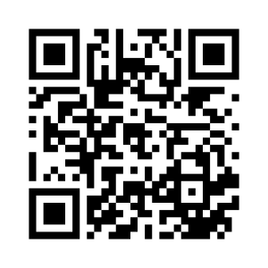
Des pistes pour intégrer les usages de Pix dans nos pratiques
Voir la présentation du cadre de référence des compétences numériques
Tâche à réaliser avant et après une activité en classe
Pour consolider des compétences numériques mais en les travaillant dans le cadre des capacités à mettre en œuvre dans les programmes de SVT
Pour réaliser la contribution des SVT dans le parcours de validation des compétences CRCN
Consulter le CRCN !
<number>

Slide 37

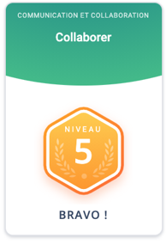
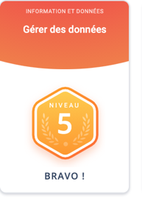

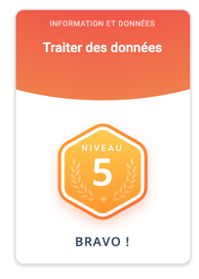
Des pistes pour intégrer les usages de Pix dans nos pratiques
Utiliser des outils collaboratifs (traitement de texte, wiki, pad…) pour réaliser des productions multimédia pour un compte-rendu de sortie, des fiches de révisions, des outils de mémorisation…
En amont d’un travail impliquant une recherche documentaire comme un dossier , un exposé, la préparation des questions de grand oral…
S’approprier et comprendre les fonctionnalités de base d’un logiciel de traitement texte pour produire des dossiers, des affiches, des présentations respectant les règles de communication
S’approprier et comprendre les fonctionnalités d’un tableur pour atteindre les compétences
attendues en SVT sur le
traitement et la gestion de
données
<number>

Slide 38
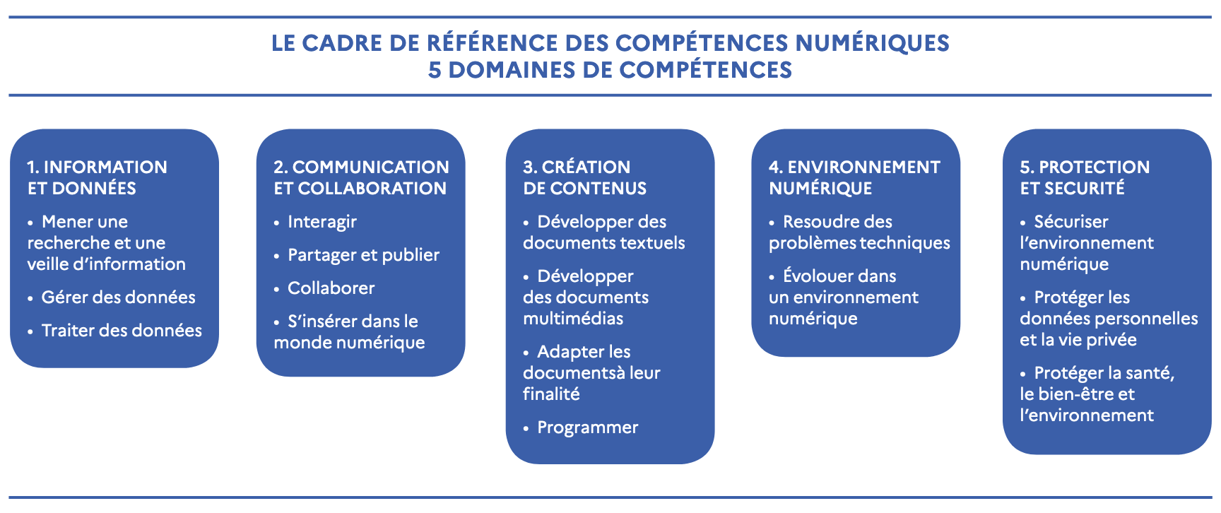
<number>

Slide 39
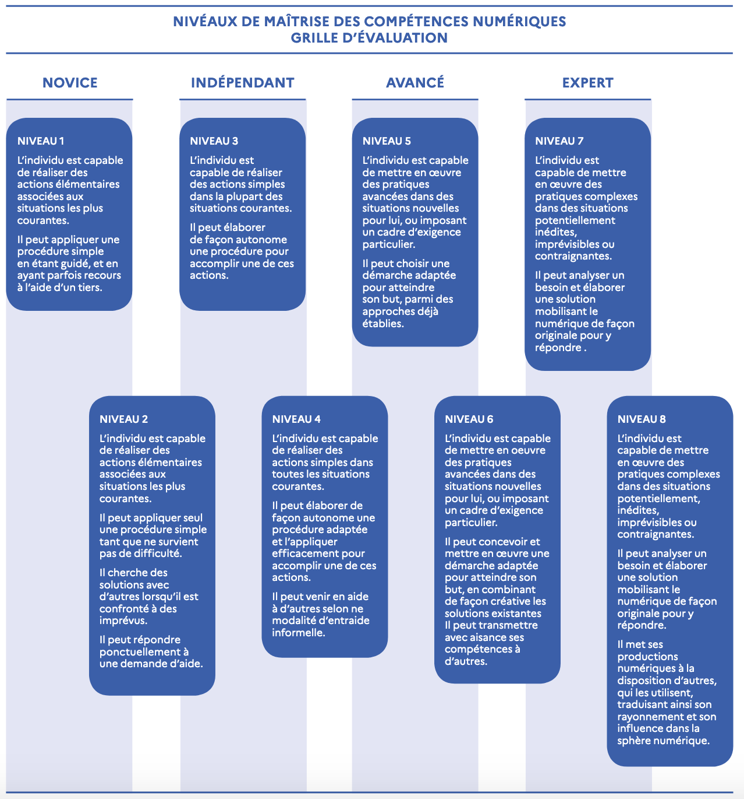
<number>

Slide 40
CONTRIBUTION DES SVT A LA MAITRISE DE LA LANGUE ET AUX COMPETENCES MATHEMATIQUES
Prendre connaissance des résultats aux évaluations nationales des élèves de 6ème
Participer à la remédiation
Intégrer très largement l’apprentissage de l’écrit dans sa diversité
<number>
Notes:
Grand oral: durée 20 miniutes
5 min : présentation d’une question en lien avec les enjeux de l’un des enseignements de spécialité ou les deux
10 minutes d’échanges avec le jury pour approfondir, préciser
5 minutes de présentation du projet d’orientation
<number>

Slide 41
PPCR
<number>

Slide 42
LES DEUX VOLETS DU PPCR
Faite par IA IPR ou chargés de mission d’inspection
Visite d’accompagnement
  Echelons inférieurs à 6
  Echelons supérieurs à 6 autres que 8 et 9 CN
Visite d’évaluation
Pour les échelons 6, 8 et 9: avec conditions d’ancienneté
  Année 2019-2020
  Année 2020-2021
Préparer son entretien d’évaluation
le « guide du rendez-vous de carrière » à cette adresse :
http://www.education.gouv.fr/cid118572/rendez-vous-de-car-riere-mode-d-emploi.html.
En annexe de ce guide: un document de référence pour l’entretien.
Possibilité de le compléter en amont de l’entretien et de l’envoyer : florence.godard@ac-martinique.fr
Documents à prévoir
accès aux cahiers de textes numériques plusieurs jours avant le rendez-vous ; :
l’extraction I-Prof
Les programmations annuelles/de cycle
La progression de la séquence en cours
Les évaluations (énoncés et copies corrigées d’élèves) de tous les niveaux enseignés
Des échantillons de bulletins trimestriels ou bilans périodiques
L’ensemble des documents témoignant des projets et actions menés par vos soins dans l’établissement, au niveau académique ou national.
Des classeurs ou cahiers d’élèves de tous les niveaux enseignés
Faite par IA IPR
<number>

Slide 43
ACCOMPAGNEMENT DES ENSEIGNANTS CONTRACTUELS et professeurs STAGIAIRES
Une articulation entre visite sur le terrain et temps de travail individualisé, sur besoins identifiés
<number>

Slide 44
PLANIFICATION DES VISITES
Envoyer rapidement les emplois du temps à inna-indra-mari.claverie@ac-martinique.fr
<number>

Slide 45
<number>

Slide 46
Titre de page
sur une ou deux lignes
Titre de niveau 1
  Titre de niveau 2
Texte courant Texte courant Texte courant Texte courant Texte courant Texte courant
Texte courant Texte courant Texte courant Texte courant Texte courant Texte courant
    Liste à puce
    Liste à puce
    Liste à puce
Titre de niveau 1
  Titre de niveau 2
Texte courant Texte courant Texte courant Texte courant Texte courant Texte courant
Texte courant Texte courant Texte courant Texte courant Texte courant Texte courant
    Liste à puce
    Liste à puce
    Liste à puce
<number>

Slide 47
Titre de la partie
sur une ou deux lignes
Sous-titre
sur une ou deux lignes
Zone complémentaire :
Noms des intervenants, etc.
<number>

Slide 48
SOMMAIRE
Titre de la première partie
Titre de la seconde partie
Titre de la troisième partie
Titre de la quatrième partie
Titre de la cinquième partie
Titre de la sixième partie
Titre de la septième partie
Titre de la huitième partie
<number>

Slide 49
Titre de page
sur une ou deux lignes
Titre de niveau 1
  Titre de niveau 2
Texte courant Texte courant Texte courant Texte courant Texte courant Texte courant
Texte courant Texte courant Texte courant Texte courant Texte courant Texte courant
    Liste à puce
    Liste à puce
    Liste à puce
Titre de niveau 1
  Titre de niveau 2
Texte courant Texte courant Texte courant Texte courant Texte courant Texte courant
Texte courant Texte courant Texte courant Texte courant Texte courant Texte courant
    Liste à puce
    Liste à puce
    Liste à puce
<number>

Slide 50
Contact :
Nom et prénom
adresse mél
site internet

